Slide 1
¡DINO!
(Nombre provisional)
Equipo: Hinjenieros
Sergio Mellado Ordóñez
Fabricio Bryan Torres Samueza

Slide 2
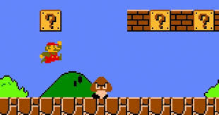
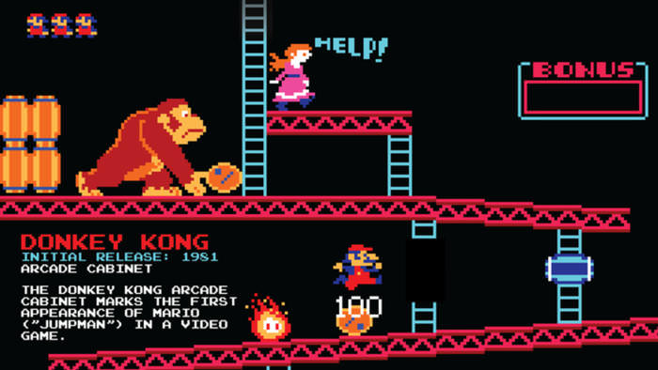
¿Qué vamos a hacer?
Nuestro juego se tratará de un plataformas 2D inspirado en Súper Mario de NES y Donkey Kong (1981).

Slide 3
Características
Juego single-player y para todos los públicos.
El juego consistirá en recoger todos los objetos que se muestren por pantalla para poder desbloquear el siguiente nivel. Además, habrán enemigos y obstáculos que dificultarán nuestro objetivo.
Como mecánicas del propio personaje, éste podrá avanzar (izquierda-derecha), saltar y recoger objetos.
Inicialmente, tenemos pensado una extensión de 3-4 pantallas.

Slide 4
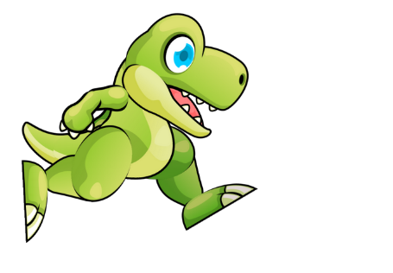
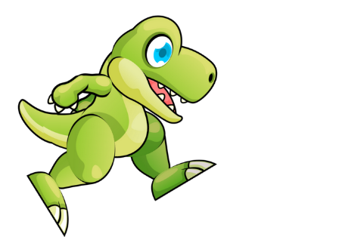
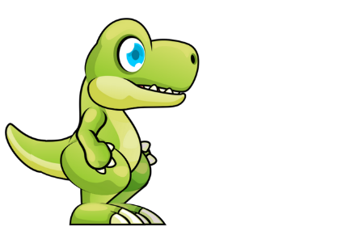
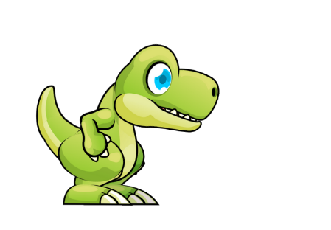
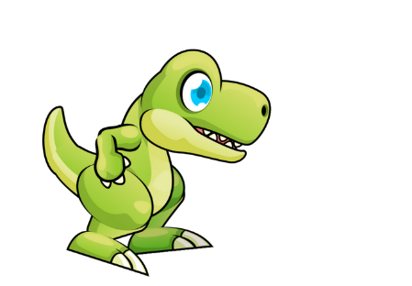
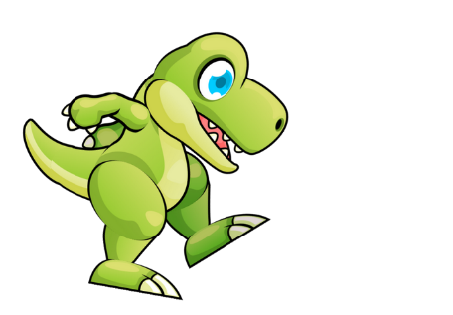
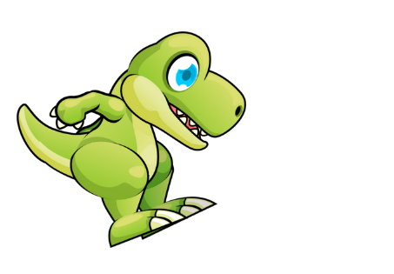
Apartado artístico
En el proyecto se utilizarán assets con licencia Creative Commons.
Algunos de los sitios donde sacaremos dichos assets son:
https://www.gameart2d.com/free-dino-sprites.html
https://pixel-frog.itch.io

Slide 5
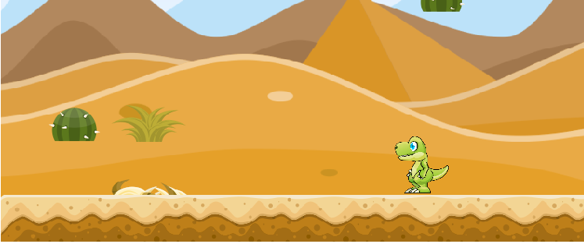
Progreso hasta ahora

